Slide 1
Деревья. Критерии разделения. Леса.

Slide 2
Деревья

Slide 3
Особенности
Дерево принятия решений - алгоритм машинного обучения, применяемый как для задачи регрессии так и для классификации.
Важная особенность:
Интерпретируемость результатов - можем объяснить, почему тот или иной объект отнесен к какому-либо классу / имеет такой прогноз для регрессии.
Структура дерева состоит из «листьев» и «веток». На рёбрах («ветках») дерева решения записаны признаки и значения по которым можно разделять объекты в разные части дерева. В «листьях» находятся объекты обучающей выборки, ответы для которых известны.
Чтобы классифицировать новый случай, надо «спуститься» по дереву до листа и выдать ответ в соответствии с ответами элементов обучающей выборки находящихся в этом листе.

Slide 4
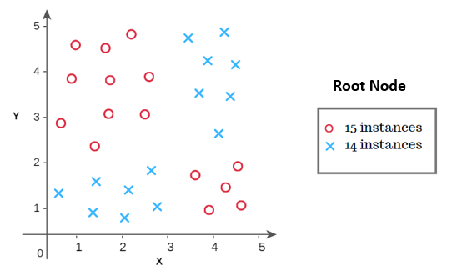
Постановка задачи
Задача бинарной классификации (красный / синий) с двумя признаками (x, y).
Решающий пень:
Классическое дерево предполагает выбор одного признака и порогового значения. Иными словами построить ортогональную признаку плоскость (в нашем случае прямую), разделяющую пространство на две части.
Выбор признака и порогового значения происходит путем максимизации прироста информации (Information Gain) или критерия Джини (не путать, это Gini Impurity). Вывод критериев разделения далее.
Источник картинки

Slide 5
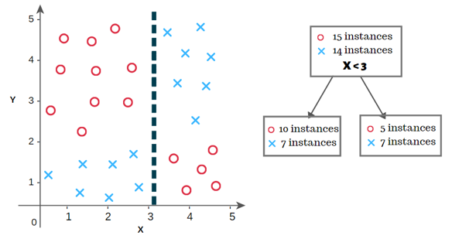
Идея в разделении
Пускай выбранный критерий разделения максимизируется для признака X = 3.
Грубо говоря критерий выбирается исходя из предположения, что разнообразие ответов объектов обучающей выборки в полученных листах будет меньшим.
Другими словами в классификации мы хотим, чтобы в листе было как можно больше объектов одного класса (например только красные).
Для регрессии как можно меньше дисперсия ответов для объектов обучающей выборки, попавшим в этот лист.
Источник картинки

Slide 6
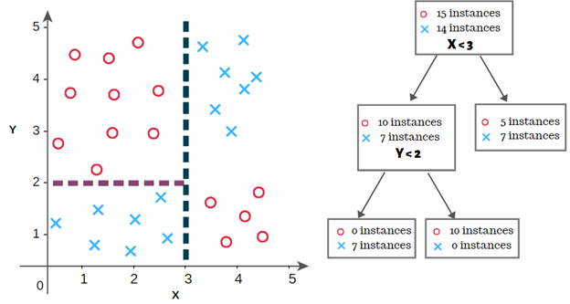
Процесс разделения и критерии остановки
Процесс рекурсивно продолжается до тех пор, пока в листе не останется только объекты одного класса обучающей выборки (для регрессии дисперсия ответов станет нулевой), либо пока не наступит один из ограничивающих переобучение критериев:
Глубина (например, не больше 4 разделений)
Минимальное количество элементов в листе / ветке (например, не меньше 10)
Если разделяющий критерий изменяется незначительно (например если Impurity < заданного порога - не разделять)
Источник картинки Визуально показан следующий шаг для левой полуплоскости. Больше критериев остановки

Slide 7
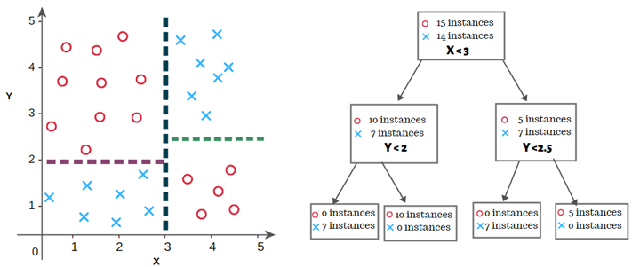
Финальный шаг разделения
Финальный шаг для правой полуплоскости.
Тут показан идеальный случай, когда можно добиться идеальной разделимости.
На практике приходится перебирать десятки критериев и разделяющих порогов для итеративного нахождения наиболее оптимального набора разделяющих поверхностей.
Источник картинки

Slide 8
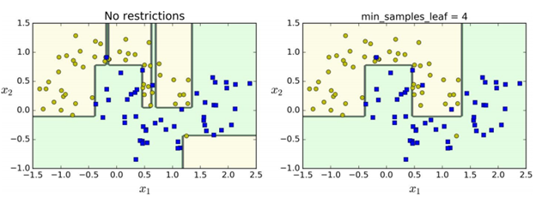
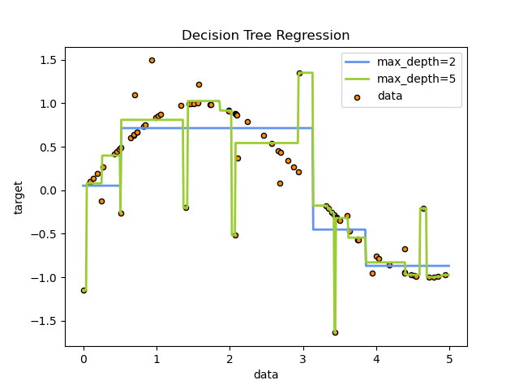
Переобучение
Как выглядит разделение двумерного пространства признаков без ограничивающего переобучение критериев.
Источники картинок:
Случай классификации (выше)
Случай регрессии (слева)

Slide 9
Процесс прогноза для новых примеров
Когда дерево обучено, т.е. сформированы все ветки и листья - новые данные спускаются по веткам, выбирая нужный путь в зависимости от выбранного в процессе обучения признака и порога.
В случае классификации выбирается самый популярных класс из объектов обучающей выборки попавшим в лист. В регрессии ответы усредняются.
Это позволяет обращаться к историческим (обучающим) данным и интерпретировать прогноз определенными прецедентами, что часто может быть важнее точности для бизнеса.
Источник картинки

Slide 10
Критерий разделения

Slide 11
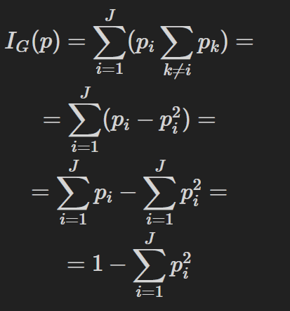
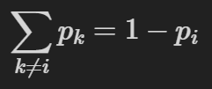
Неопределенность Джини
Неопределенность Джини (Gini impurity) - это мера того, как часто случайно выбранный элемент из набора будет неправильно помечен, если он будет случайно помечен в соответствии с распределением ответов в подмножестве.
Джини может быть вычислена путем вычисления вероятности Pi того, что элемент класса i будет выбран, умноженной на вероятность ошибки в классификации этого элемента. (см. энтропия Цаллиса)
Она достигает своего минимума (нуля), когда все случаи в узле попадают в одну целевую категорию
Максимизацию этого критерия можно интерпретировать как максимизацию числа пар объектов одного класса, оказавшихся в одном поддереве.
Ниже вывод, где J - число классов, Pi - вероятность наблюдения класса в листе.

Slide 12

Прирост информации
Для того, чтобы прийти к определению прироста информации нам нужно разобрать следующие, вытекающие друг из друга понятия:
Комбинаторная энтропия
Энтропия по Шеннону
Прирост информации
Источник изображения

Slide 13

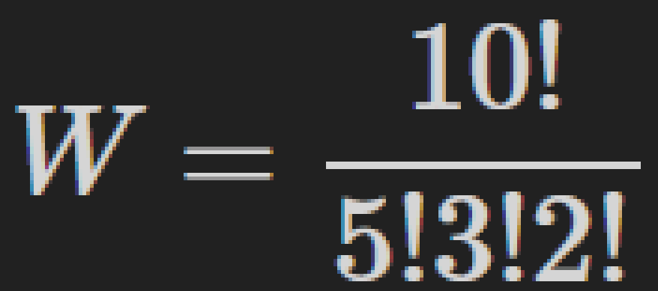
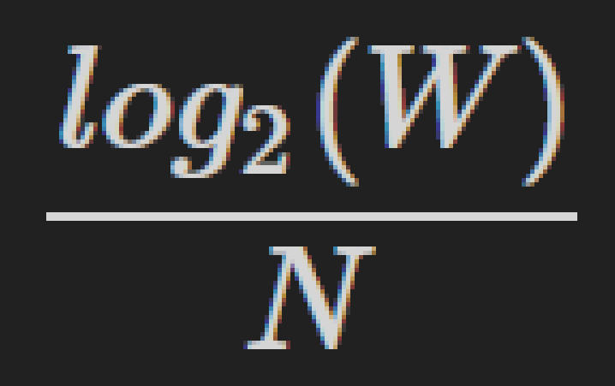
Комбинаторная энтропия
Рассмотрим множество из 2 красных, 5 зеленых и 3 желтых шариков. Операцией перестановки будем называть перемешивание и разложение их в ряд.
Общее число возможных перестановок - 10!
В случае, если шары не различимы по цвету:
Мультиномиальный коэффициент W определяет количество перестановок как дробь - факториал общего числа элементов на произведение факториалов количества элементов классов.
Источник картинки
Для того, чтобы пронумеровать все перестановки от 1 до W понадобится log2(W) бит.
Тогда средним числом бит для кодировки одного элемента перестановки будет
Это и есть формула комбинаторной энтропии (S).

Slide 14
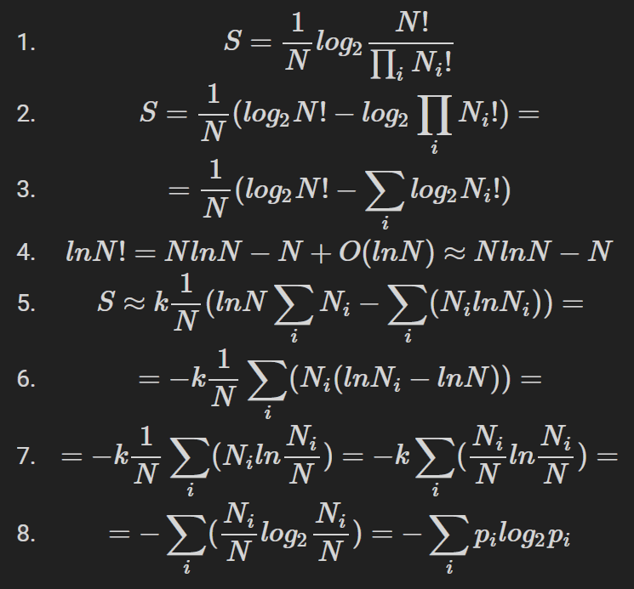
Вывод энтропии по Шеннону
Однако вычислить факториалы комбинаторной энтропии на практике может быть затруднительно. Проведем математические преобразования:
1) Формула комбинаторной энтропии
2-3) Она же переписанная с учетом свойств логарифмов
4) Формула Стирлинга, справедлива при N -> ∞
5) 2-3 преобразованные через 4, k ≈ 1.4427 - коэффициент перехода к натуральным логарифмам
6) Сумма по всем классам i числа шаров Ni = N
7) Переписываем с учетом свойств логарифмов
8) Дробь Ni / N - есть ни что иное как вероятность наблюдать класс i

Slide 15
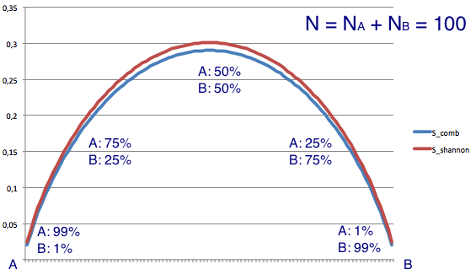
Сравнение Энтропий
Сравнивая для разного числа элементов A и B.
Вычисления Pi происходят значительно быстрее, чем произведения факториалов.
По изображению можно видеть, что они достаточно близки.
Источник картинки

Slide 16
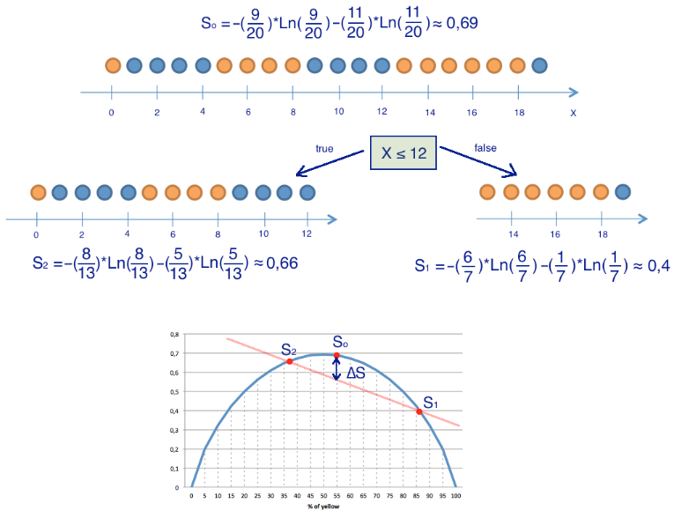
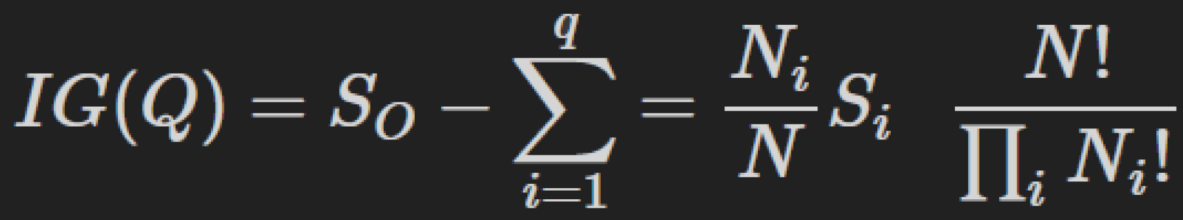
Прирост информации
Зная энтропию системы (элементов выборки, которые дошли до этой ветки дерева) и энтропию двух выборок, которые получатся после разделения - можно понять, какой прирост энтропии получим.
Визуально на картинке показан дельта S - прирост информации. В примере только один признак - X, положение объекта, ответом является цвет.
Численно выражается:
S0, Si - Энтропии по Шеннону для исходной выборки и разделенных. N, Ni - количество элементов исходной и разделенных выборок.

Slide 17
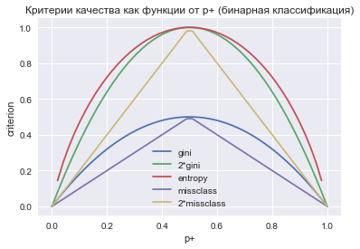
Сравнение энтропий
На изображении P+ - вероятность объекта иметь метку +. Показаны сравнения для разных вариантов разделяющего критерия.
Источник картинки

Slide 18
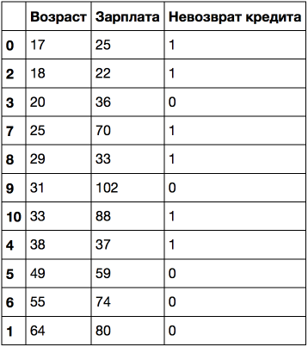
Количественные признаки в классификации
В случае, если имеется количественный признак (например возраст) используется простая эвристика: количественный признак сортируется по возрастанию, и в дереве проверяются только те пороги, при которых целевой признак меняет значение.
Т.е. в случае отсортированного по возрасту набора данных будут проверятся пороги 43,5 (среднее между 38 и 49), 19 (среднее между 18 и 20) и т.д. - когда класс в разметке меняется с 1 на 0.
Источник картинки

Slide 19
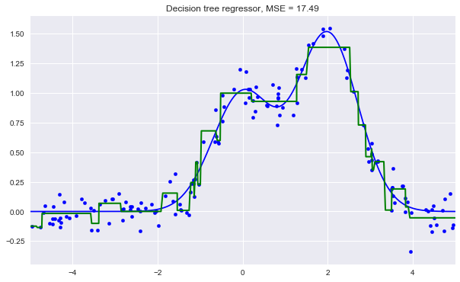
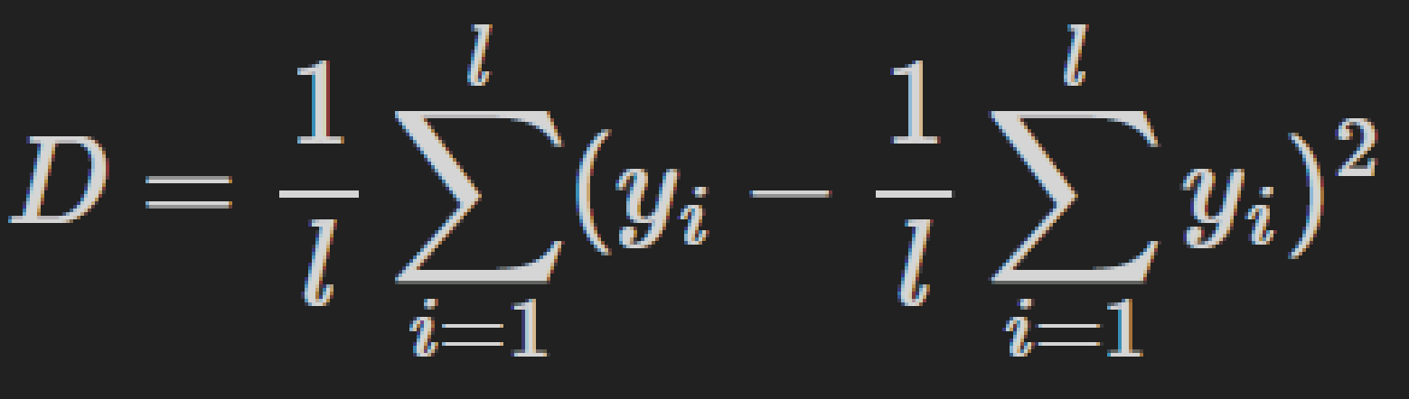
Количественные признаки в регрессии
В случае задачи регрессии критерий качества меняется на MSE:
l - количество объектов в листе
yi - значение целевого признака
Минимизируя дисперсию вокруг среднего, мы ищем признаки, разбивающие выборку таким образом, что значения целевого признака в каждом листе примерно равны.
Источник картинки

Slide 20
Леса

Slide 21
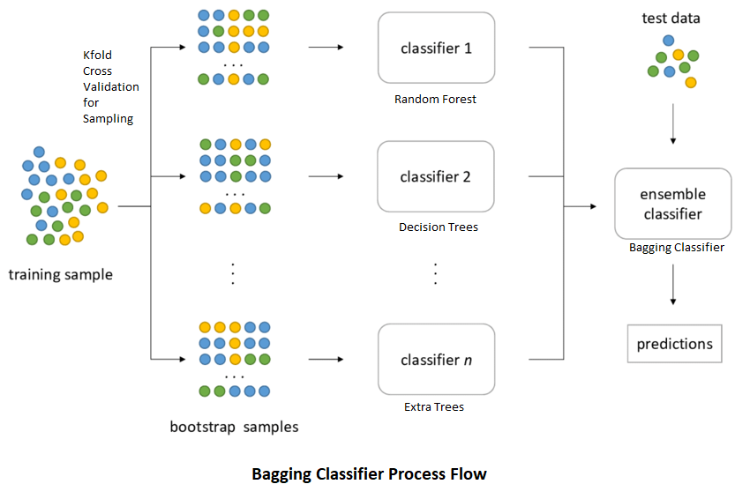
Бэггинг
Реализация:
Из исходных данных генерируем M подвыборок.
Генерация происходит следующим образом:
Пусть N - общее число элементов исходных данных. С вероятностью 1/N возьмем N раз сэмплируем элементы из обучающей выборки (объекты могут повторяться).
Обучим алгоритмы на подвыборках. Прогноз будет для новых данных будет происходить путем голосования: усреднение в случае регрессии и выбор самого популярного класса в случае классификации.
Источник картинки

Slide 22
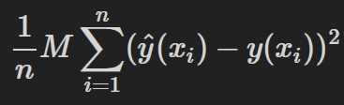
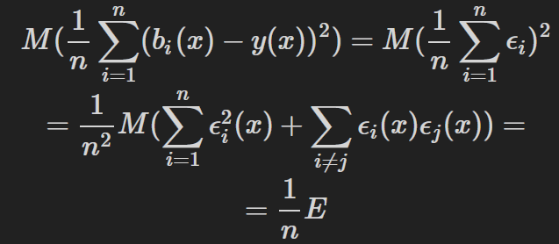
Почему Бэггинг работает?
Можно расписать среднеквадратичную ошибку алгоритма регрессии E:
Где М - матожидание, y c крышечкой - прогноз алгоритма на i-м (из n) примеров, а y - ответ.
И расписать эту же ошибку для b независимых алгоритмов:
Источник гиф
Независимость алгоритмов предполагает, что их ошибки несмещены и некоррелированы, из-за чего в предпоследней формуле этот компонент занулился.

Slide 23
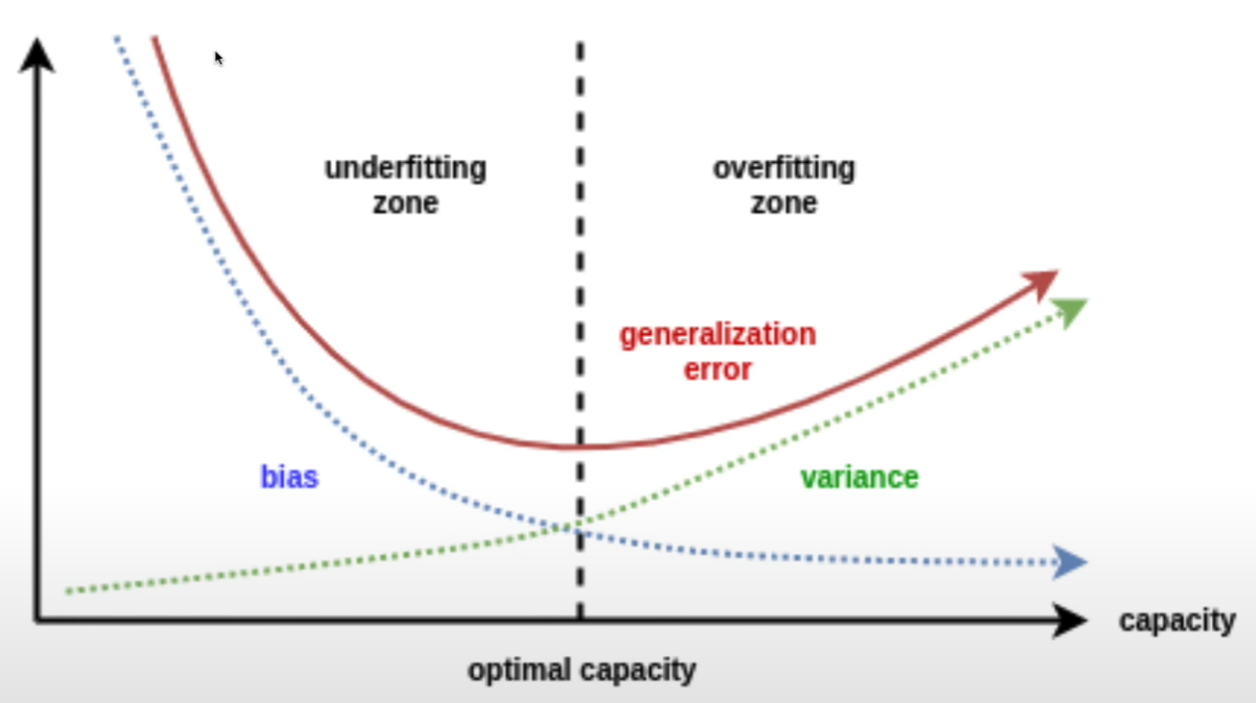
Bias-variance tradeoff
Переобучая одно дерево на подвыборке (с повторяющимися элементами) получаем очень низкий bias (смещение) и высокий variance (дисперсия). Иными словами запоминаем выборку.
Если ошибки не скоррелированы (не слишком сильно), то variance итоговой модели снижается за счет усреднения. Небольшие смещения при усреднении небольшими и останутся.

Slide 24
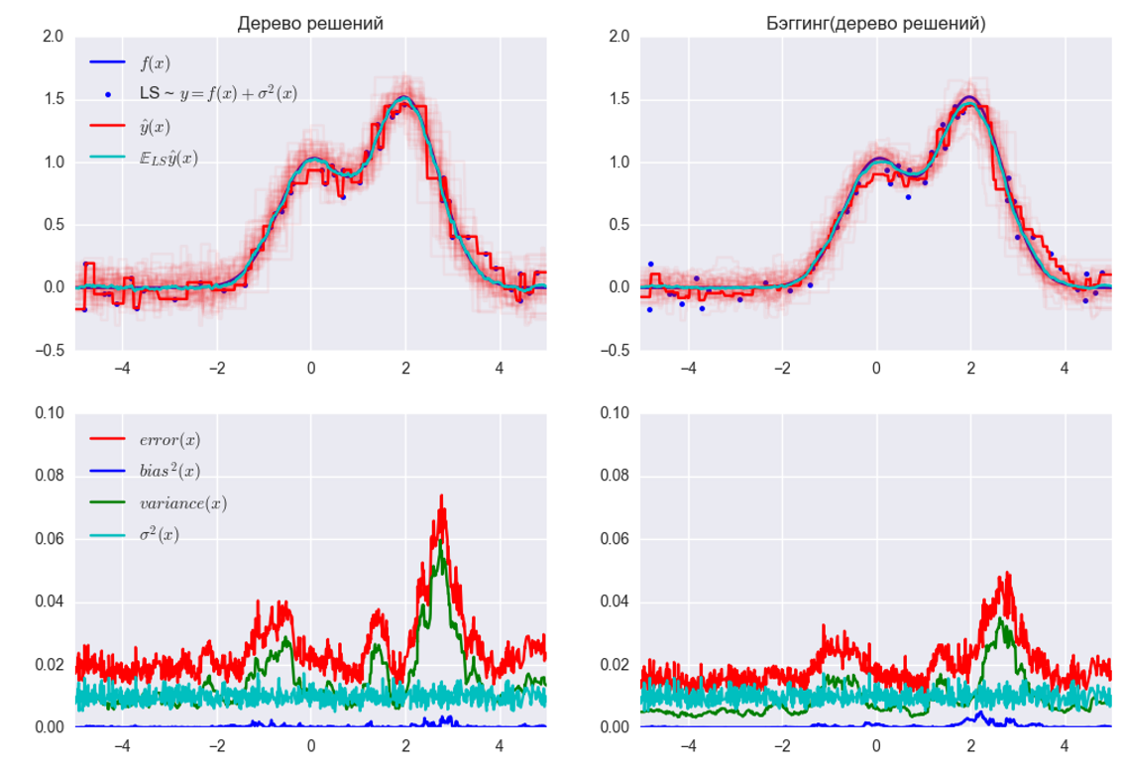
Почему Бэггинг работает?
Из вывода на прошлом слайде можно увидеть, что среднеквадратичная ошибка падает в N раз.
Эффективность бэггинга достигается благодаря тому, что базовые алгоритмы, обученные по различным подвыборкам, получаются достаточно различными, и их ошибки взаимно компенсируются при голосовании, а также за счёт того, что объекты-выбросы могут не попадать в некоторые обучающие подвыборки.
Источник картинки

Slide 25
Леса: как сделать алгоритмы еще более независимыми
Алгоритм случайного леса предполагает, что мы будем дополнительно ограничивать пространство признаков, доступное для перебора алгоритму дерева на каждой итерации разделения
Источник гифок
Для классификации берут int( корень из m ) и
int( m / 3 ) для регрессии
случайных признаков (которых m штук).

